Slide 2
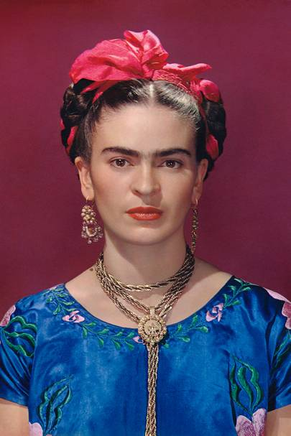
Frida Kahlo fue una de las más grandes artistas mexicanas de todos los tiempos.
Frida Kahlo in Blue Blouse,1939 (photo by Nickolas Muray)

Slide 3
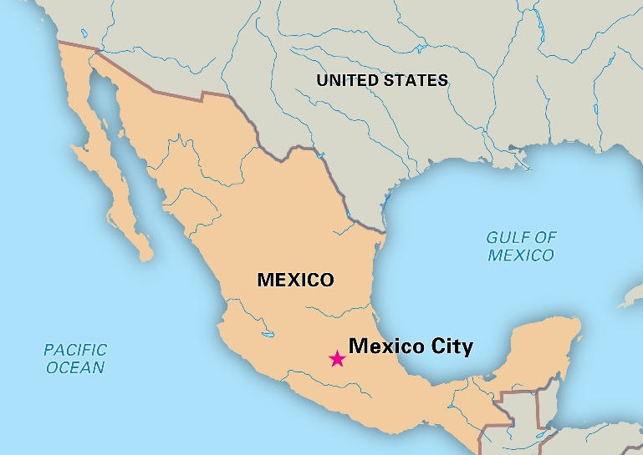
Frida Kahlo nació el 6 de julio de 1907 en Coyoacán,
una zona de la Ciudad de
México, en México.

Slide 4
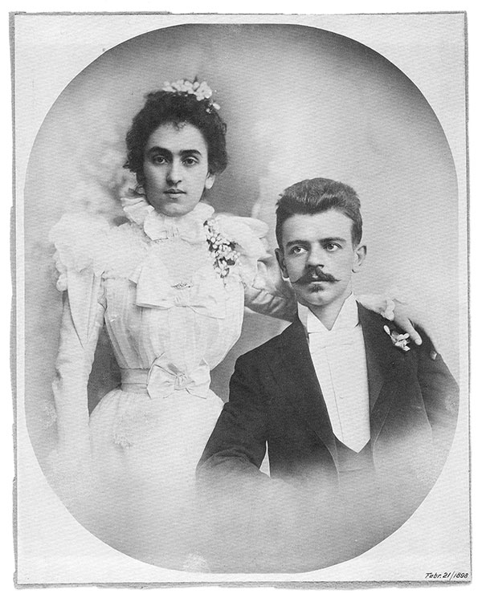
Frida era la hija del fotógrafo Guillermo Kahlo, alemán, y de Matilde Calderón, mexicana.

Slide 5
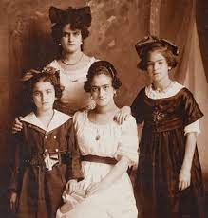
Frida tenía 3 hermanas.
Frida

Slide 6
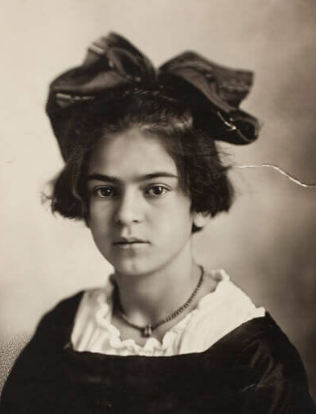
Cuando tenía 6 años, Frida sufrió una poliomielitis, que la obligó a permanecer nueve meses en cama.

Slide 7
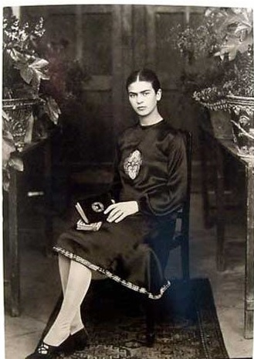
Con 15 años Frida fue una de las primeras niñas que entró a estudiar en la Escuela Nacional Preparatoria de México.

Slide 8
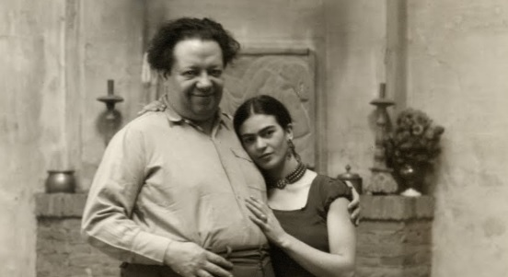
Kahlo conoció a su futuro esposo, el famoso artista mexicano Diego Rivera, en 1922, cuando él estaba pintando un mural en la Escuela Nacional Preparatoria.

Slide 9
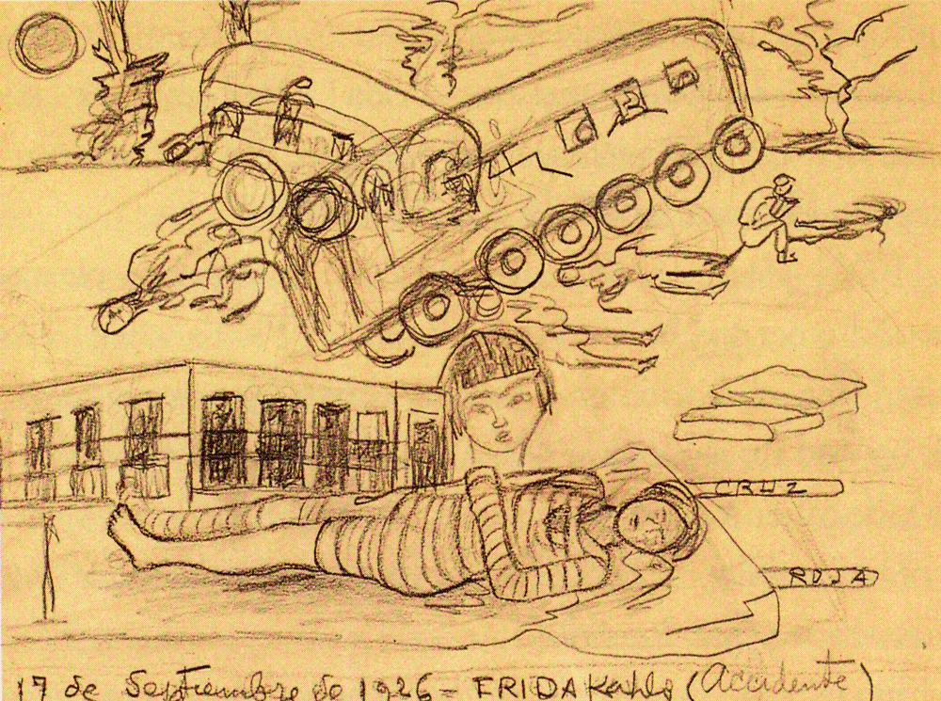
Cuando Frida tenía 18 años sufrió un accidente de autobús muy grave, como se muestra en uno de sus dibujos.
Accidente, 1926

Slide 10
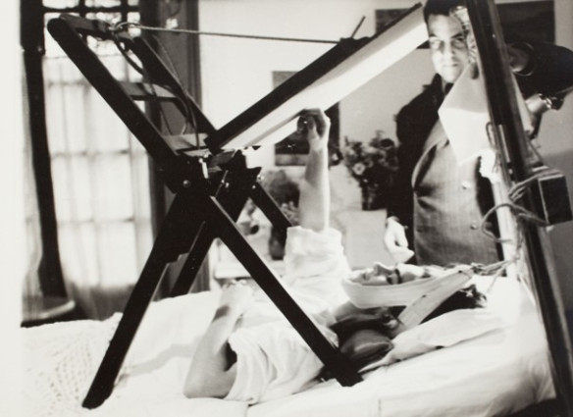
Frida tuvo que pasar mucho tiempo en la cama y en el hospital, donde empezó a pintar sus primeros cuadros.

Slide 11
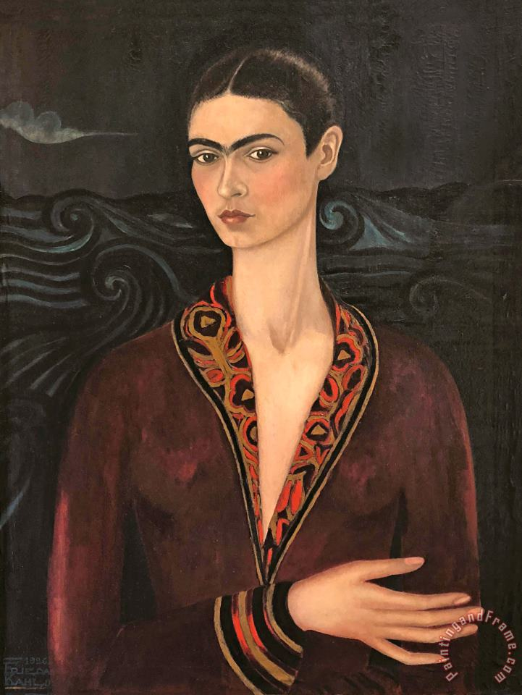
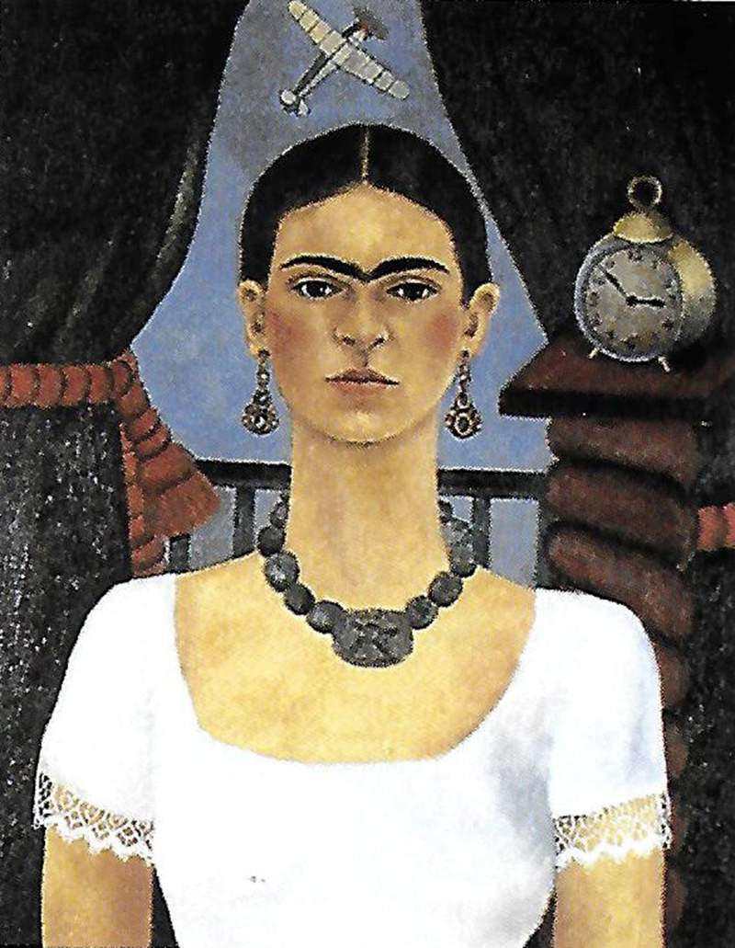
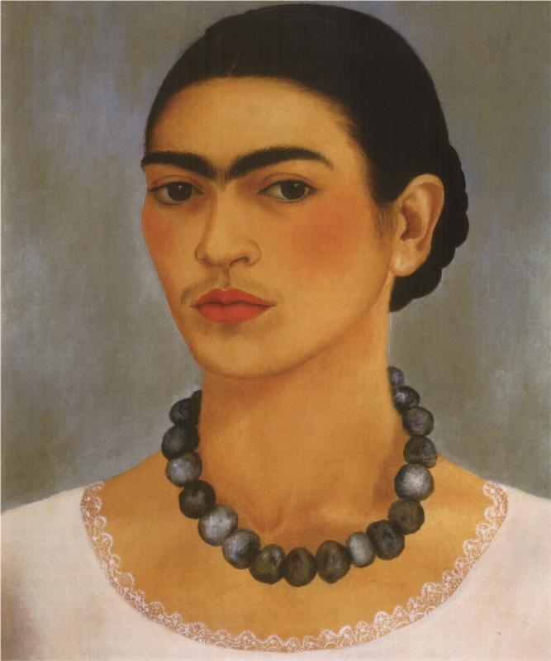
Los primeros cuadros que Frida pintó fueron autorretratos, ya que, según decía, "Me pinto a mí misma porque soy a quien mejor conozco."
Self-portrait in a Velvet Dress, 1926
Self-portrait – Time Flies – 1929
Self-portrait with necklace, 1933

Slide 12
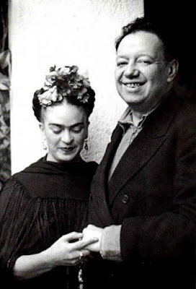
Frida Kahlo y Diego Rivera se casaron el 21 de agosto de 1929.
Estaban unidos en el arte y el amor, pero fue un matrimonio turbulento.

Slide 13
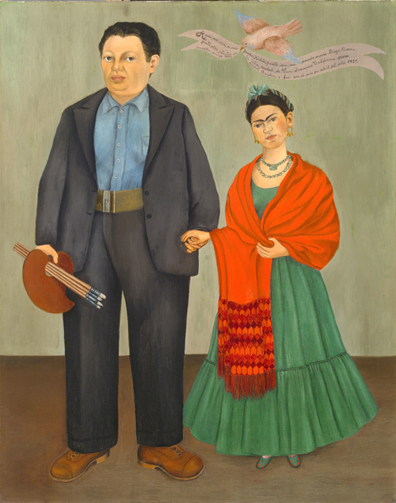
Frida y Diego Rivera, 1931

Slide 14
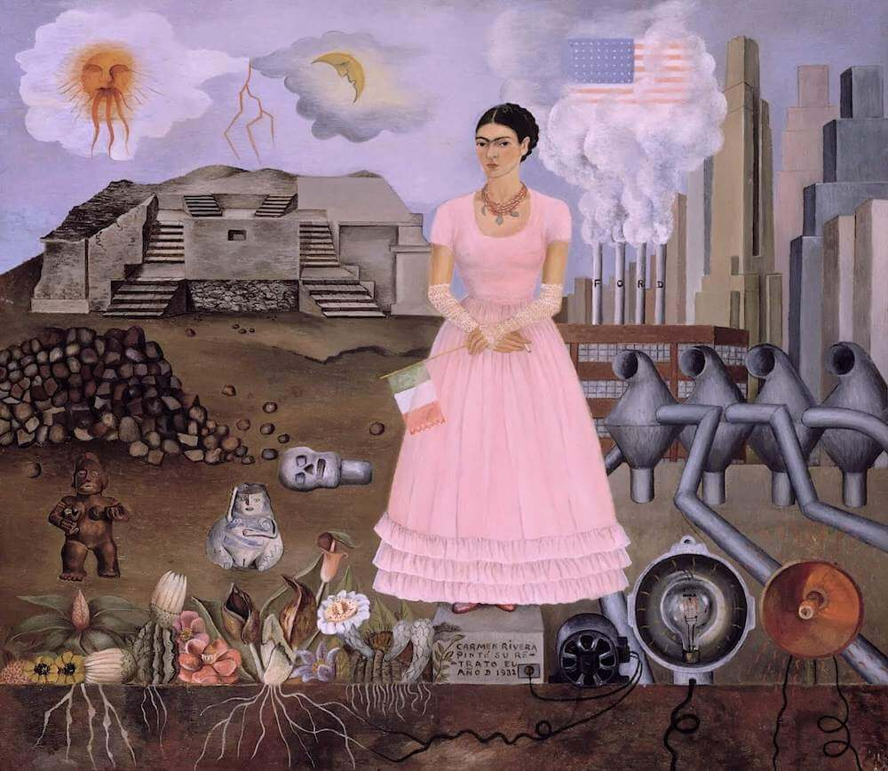
Frida y Diego vivieron en los Estados Unidos de América durante unos tres años, pero Frida sentía nostalgia de México.
Self-portrait on the Borderline between Mexico and the United States, 1932

Slide 15
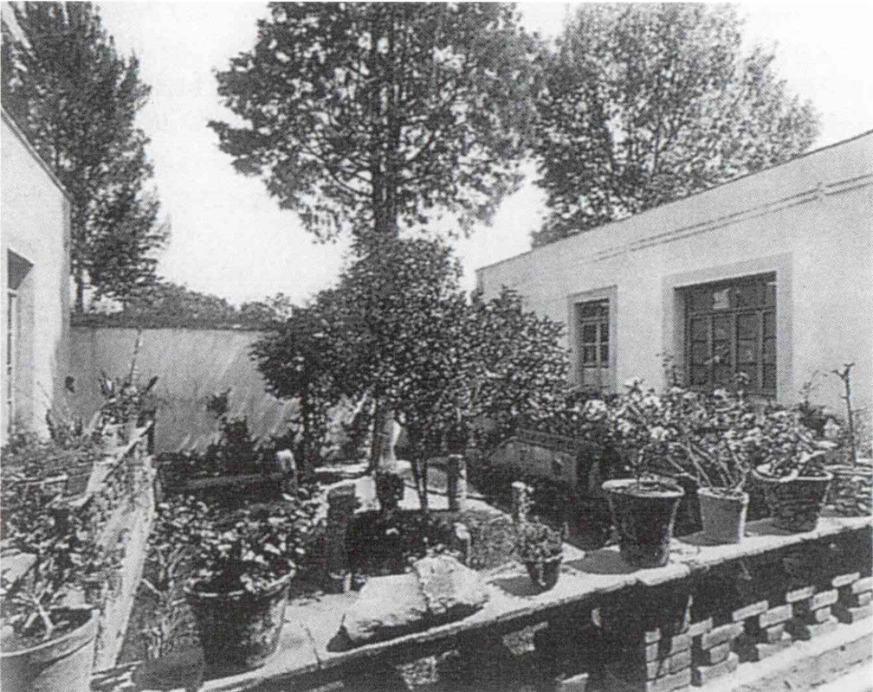
Frida y Diego regresaron a México en 1933, y en 1940 empezaron a vivir en la casa en la que Frida nació.

Slide 16
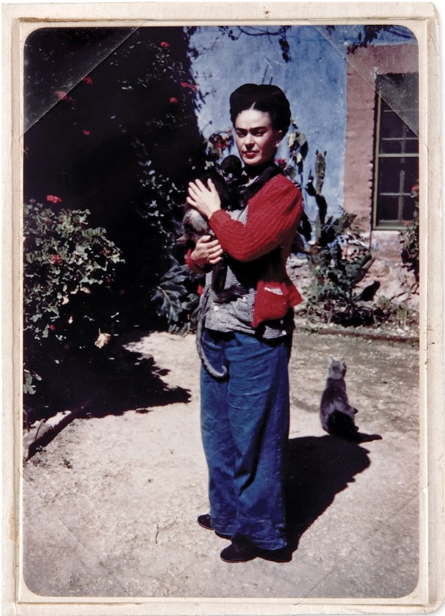
La casa era originalmente blanca, pero Frida y Diego la pintaron de azul oscuro y coral, y la decoraron con esculturas, dibujos y objetos que mostraban el amor de Frida por la cultura mexicana.

Slide 17
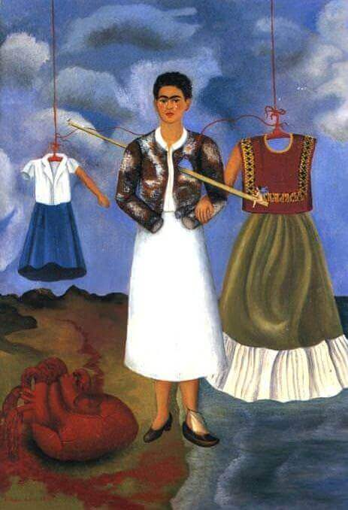
Frida Kahlo pintó un total de 143 cuadros, 55 de ellos autorretratos. Lo hacía para expresar su inmenso dolor físico y emocional, sus sentimientos y su ideología.
Memory, the Heart, 1932

Slide 18
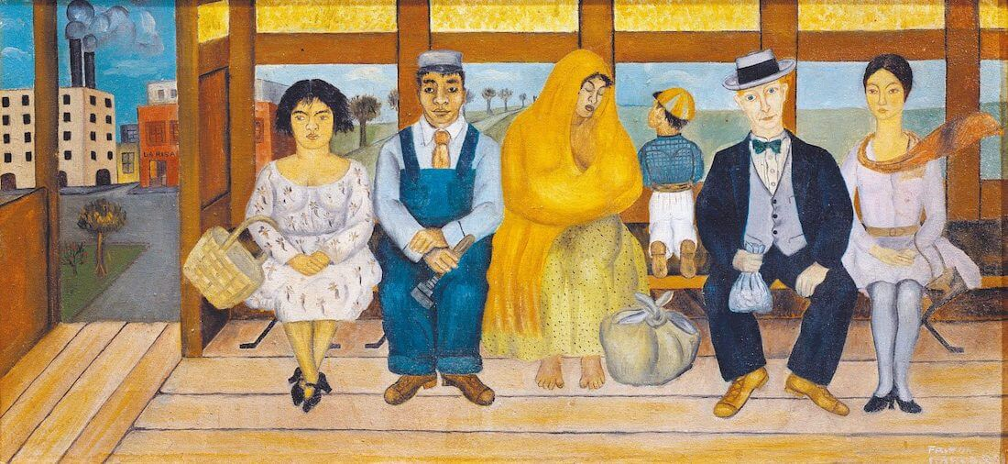
The Bus, 1929

Slide 19
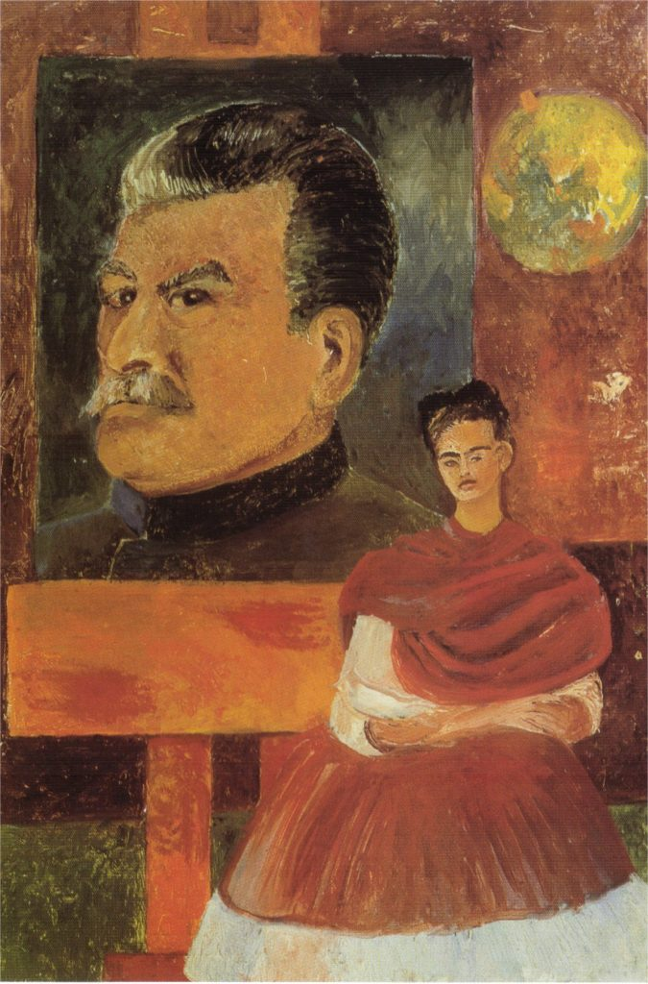
Self-portrait with Stalin, 1954

Slide 20
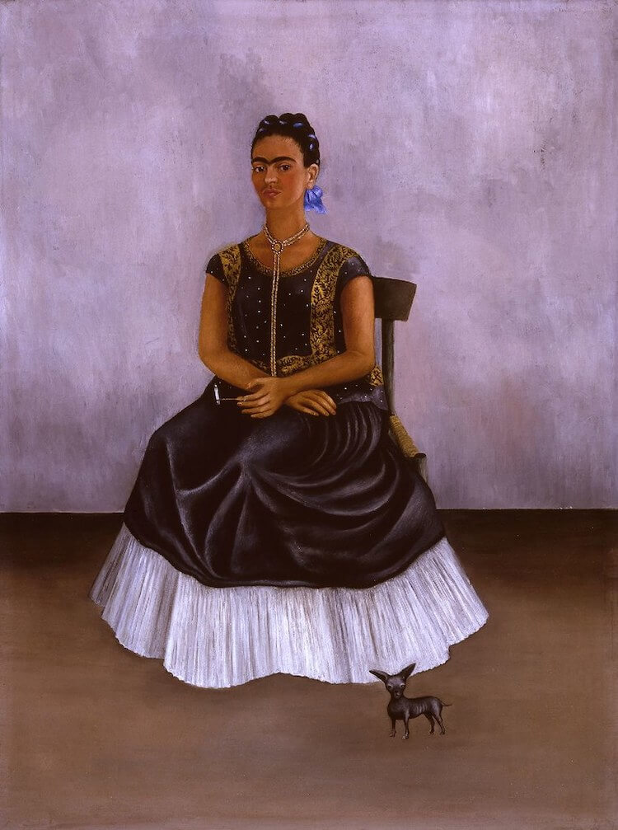
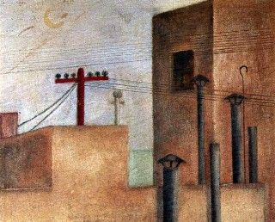
Frida también pintó muchos cuadros sobre costumbres típicas mexicanas, paisajes o situaciones de su vida.
Urban Landscape, 1925
Itzcuintli Dog with Me, 1938

Slide 21
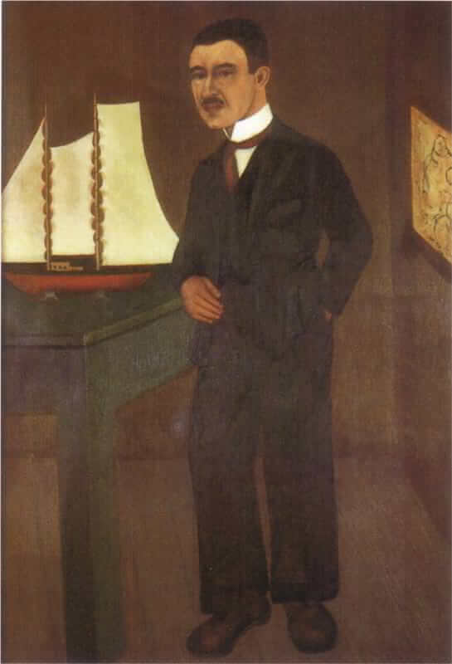
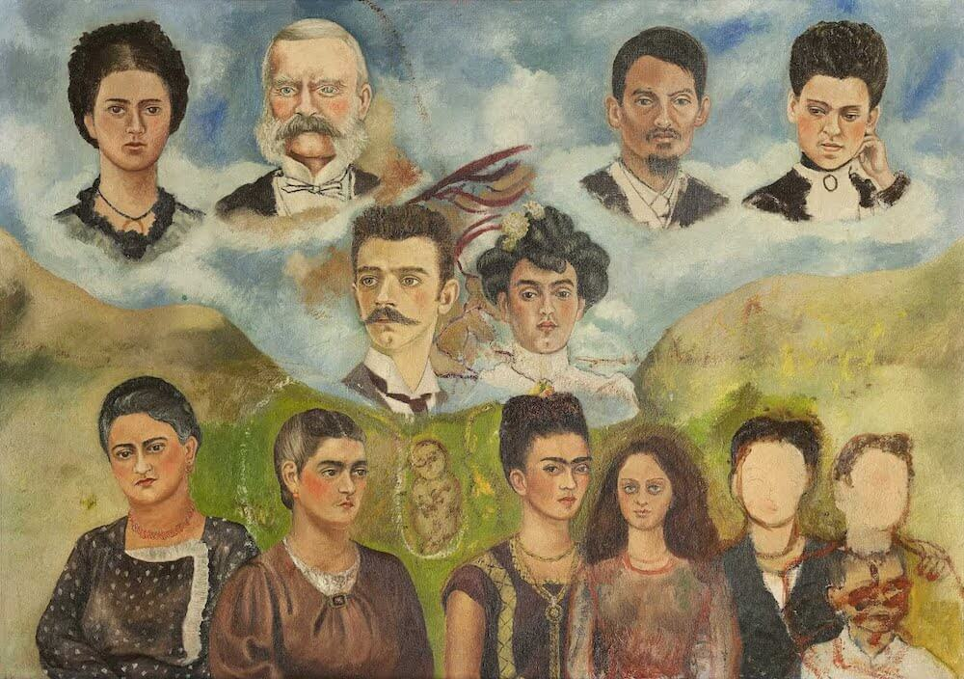
En algunas de sus pinturas también aparecen sus familiares y amigos.
My Family, 1949
Portrait of Dr Leo Eloesser, 1931

Slide 22
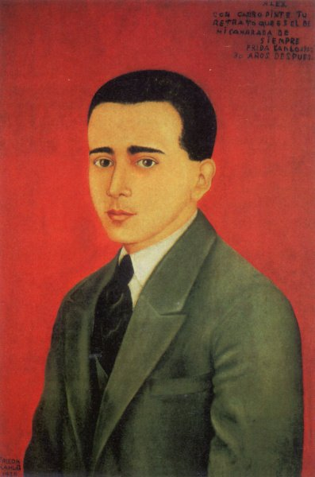
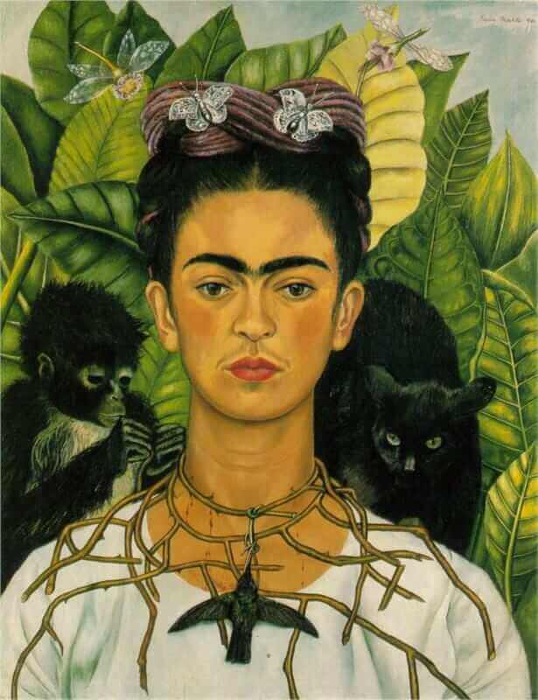
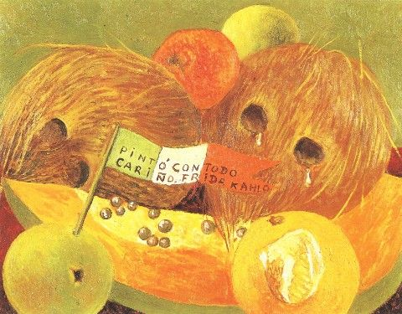
Frida Kahlo pintó usando colores vibrantes en un estilo que fue influenciado por las culturas indígenas de México, así como por las influencias europeas que incluyen el realismo, el simbolismo y el surrealismo.
Portrait of Alejandro Gómez Arias,
1928
Self-Portrait with Thorn Necklace
and Hummingbird, 1940
Weeping Coconuts, 1951

Slide 23
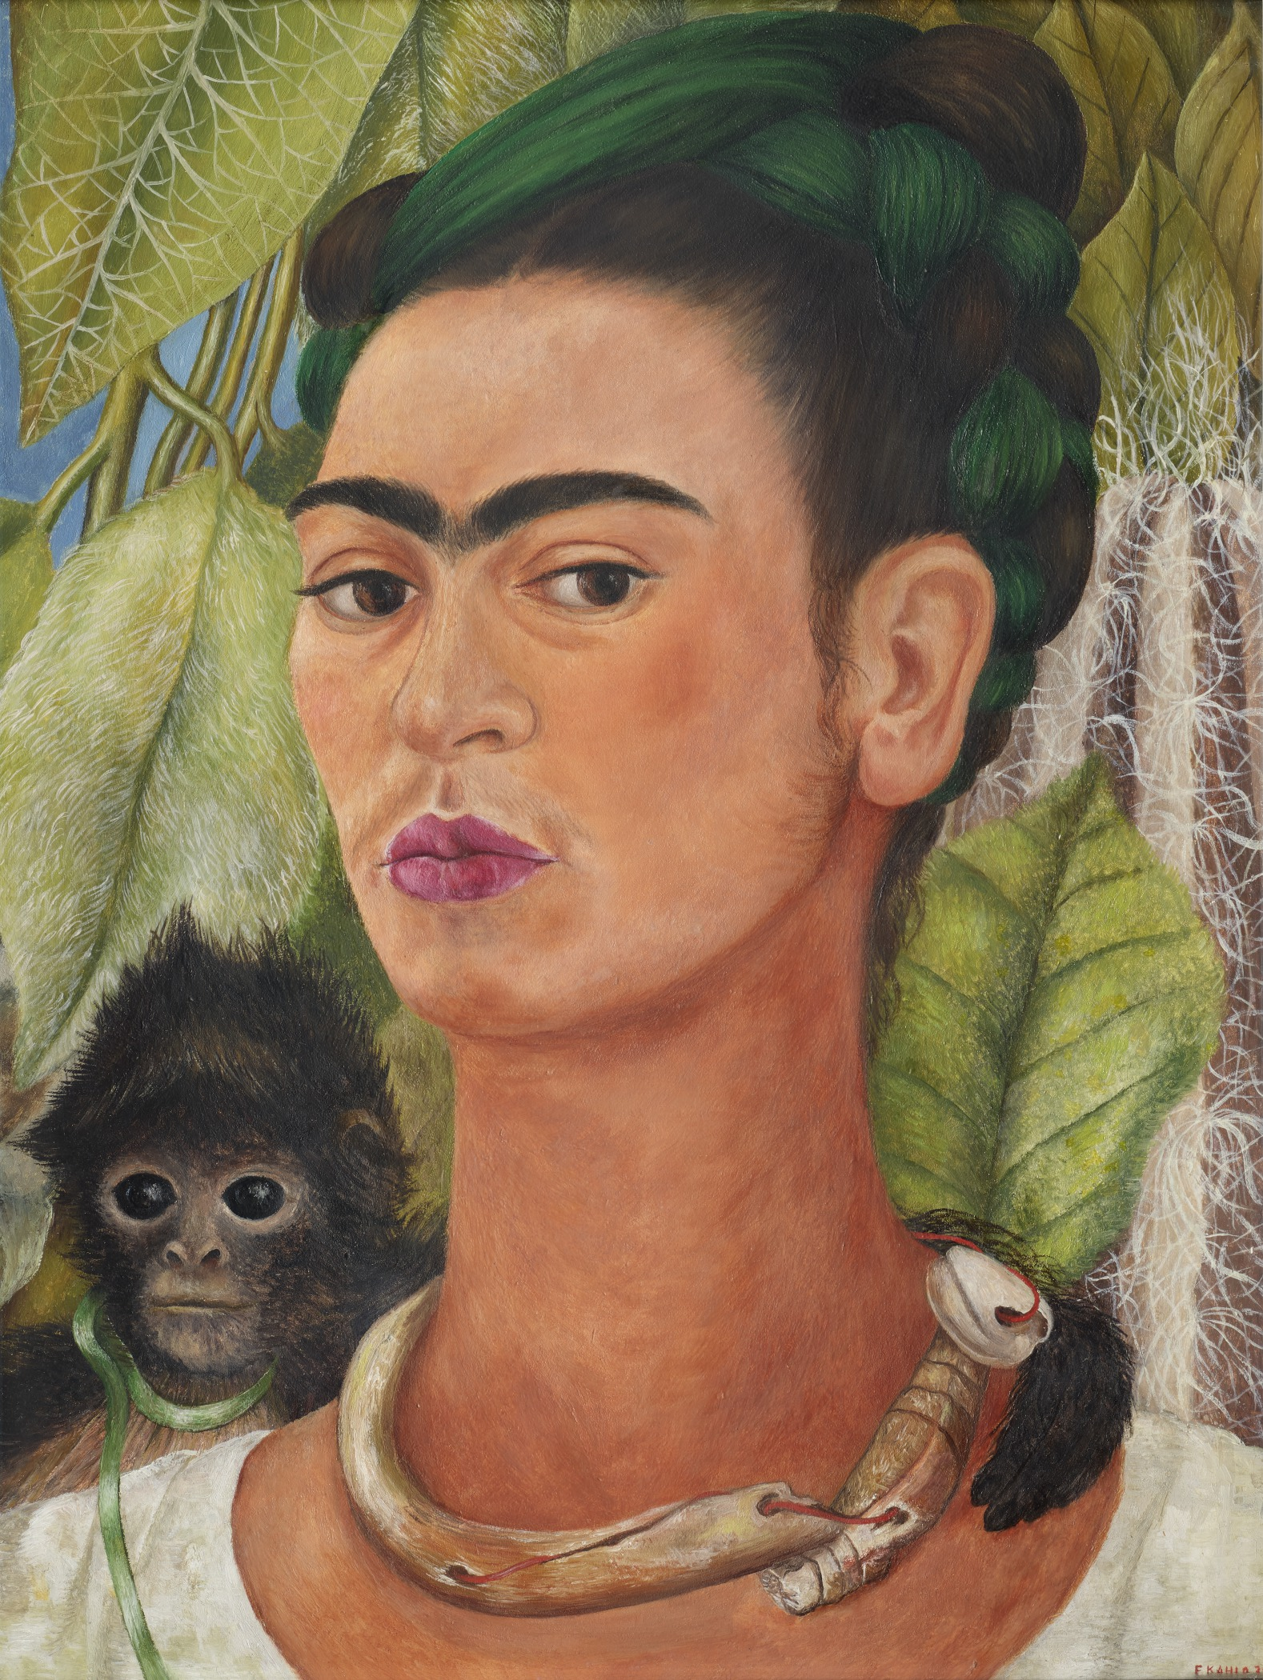
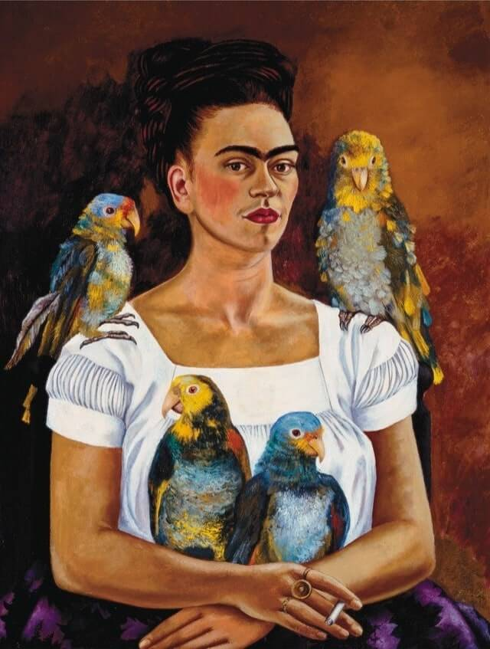
Frida Kahlo adoraba las plantas y los animales. Tenía mascotas como perros, monos y pájaros en la casa azul y los incluía a menudo en sus pinturas.
Self-Portrait with Monkey, 1938
Me and my parrots, 1941

Slide 24
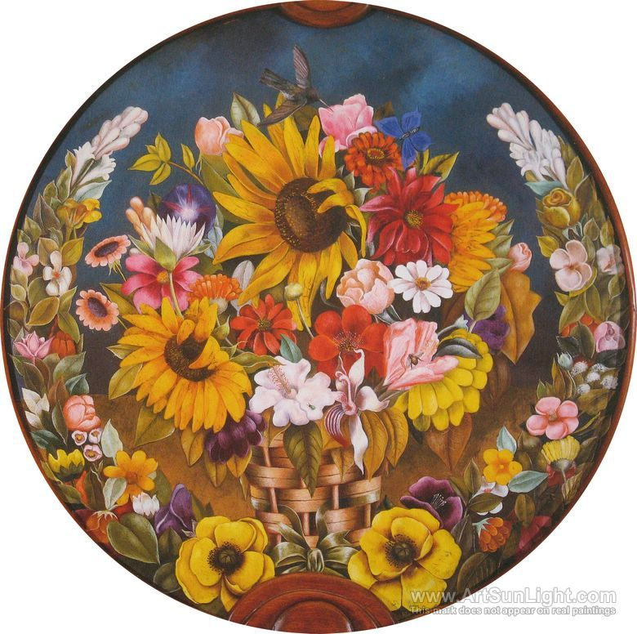
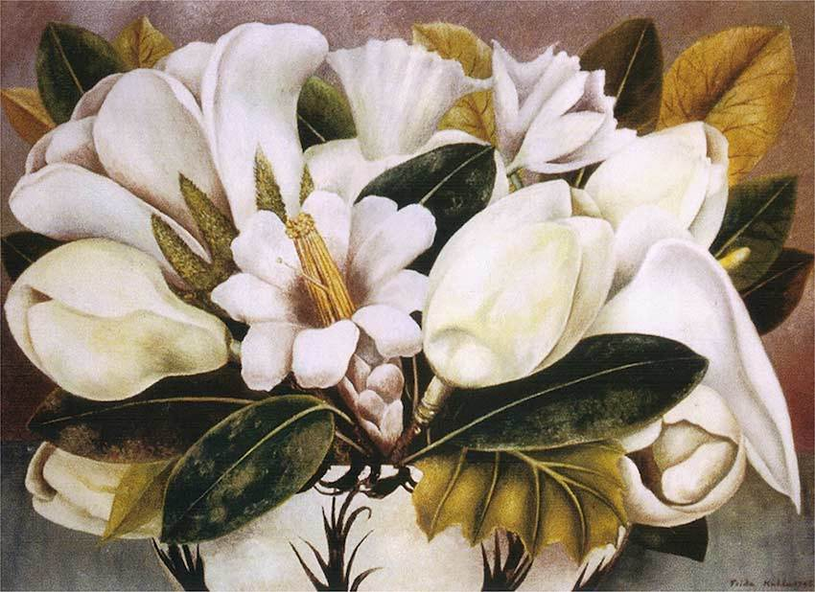
The flower basket, 1941
Magnolias, 1945

Slide 25
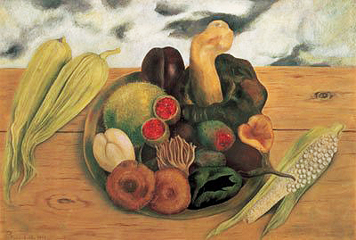
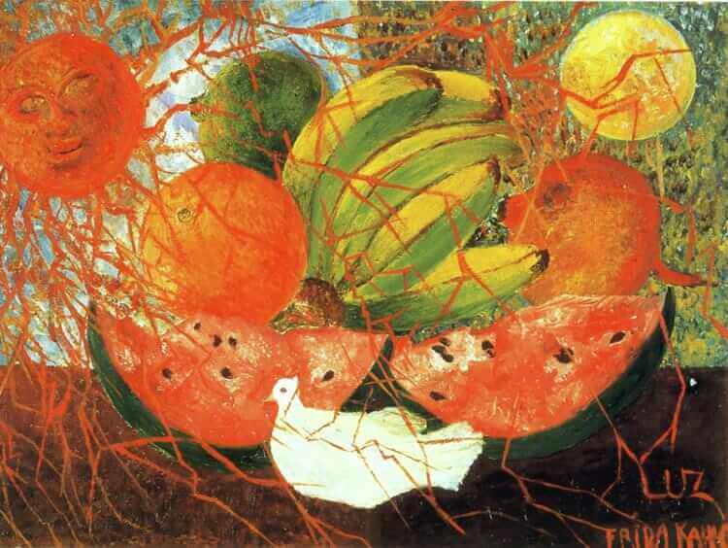
Fruits of the earth, 1938
The fruit of life, 1954

Slide 26
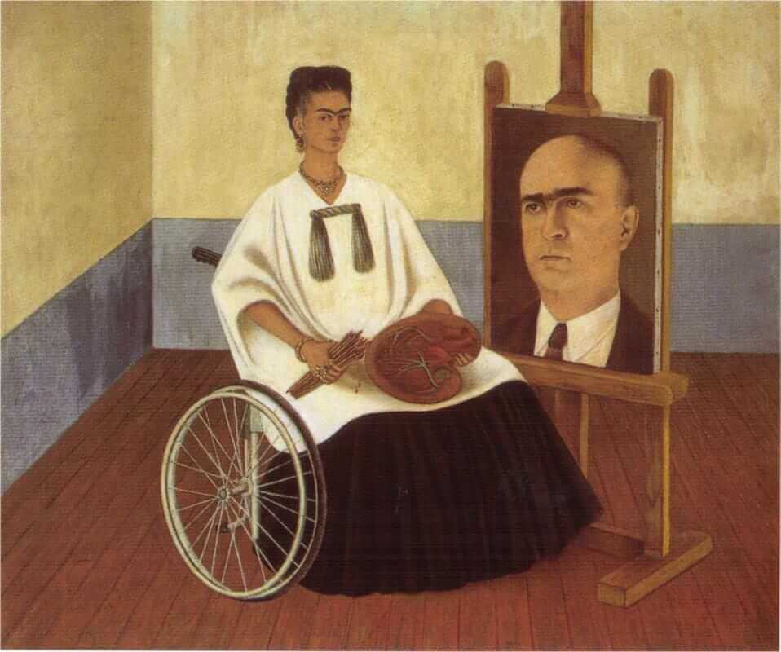
En los últimos años de su vida, la salud de Frida se deterioró y después de una operación de espalda a la edad de 43 años, fue confinada a una silla de ruedas.
Self-Portrait with Portrait of Dr. Farill, 1951

Slide 27
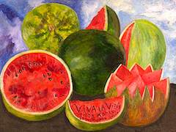
Frida murió en su casa
azul el 13 de julio de 1954.
‘Viva la vida’ fue el último cuadro pintado por Frida antes de su muerte.
Viva la Vida, Watermelons, 1954

Slide 28
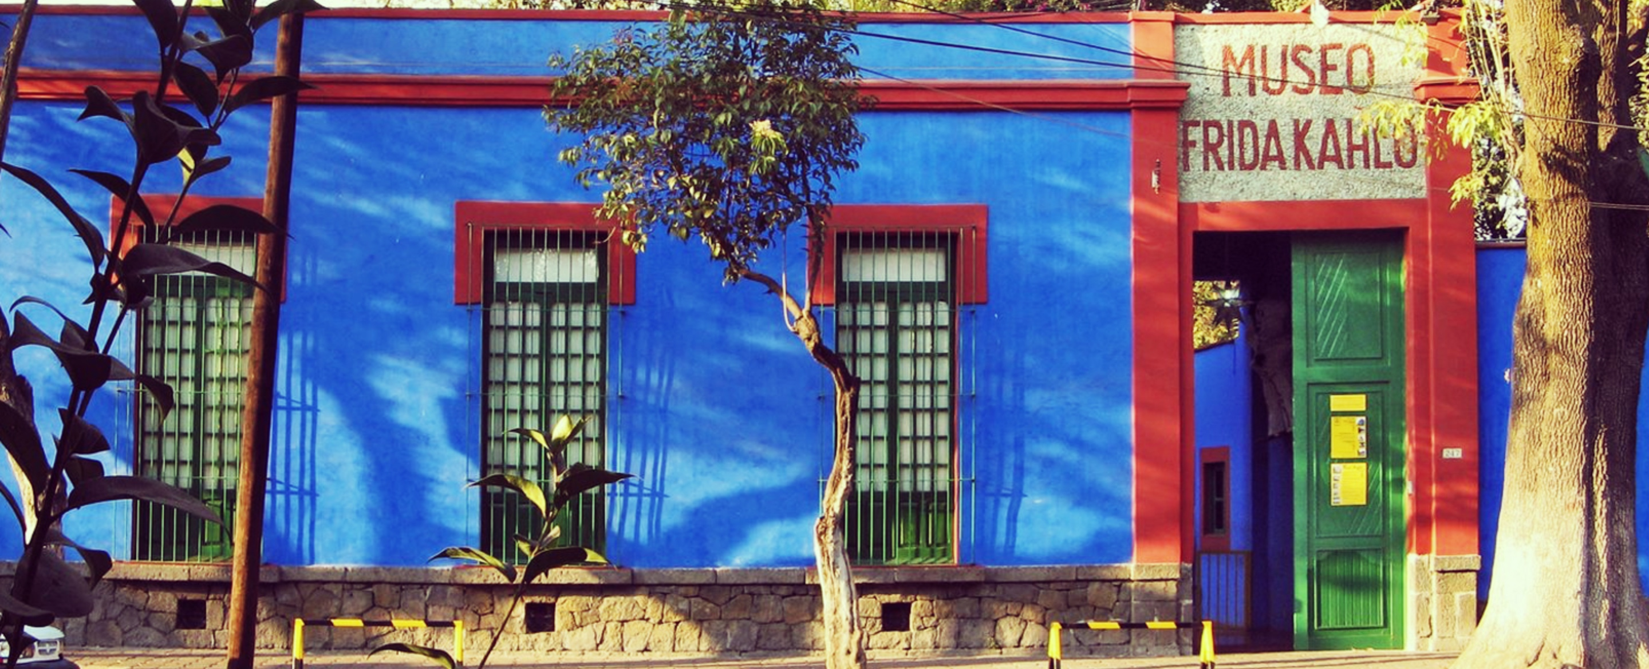
Después de la muerte de Frida, Rivera hizo que La Casa Azul se rediseñara como un museo dedicado a su vida.

Slide 29
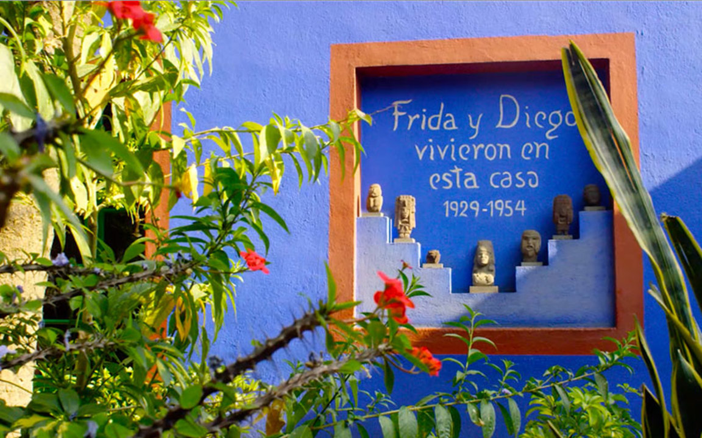
El Museo Frida Kahlo abrió al público en 1958, un año después de la muerte de Rivera.

Slide 30
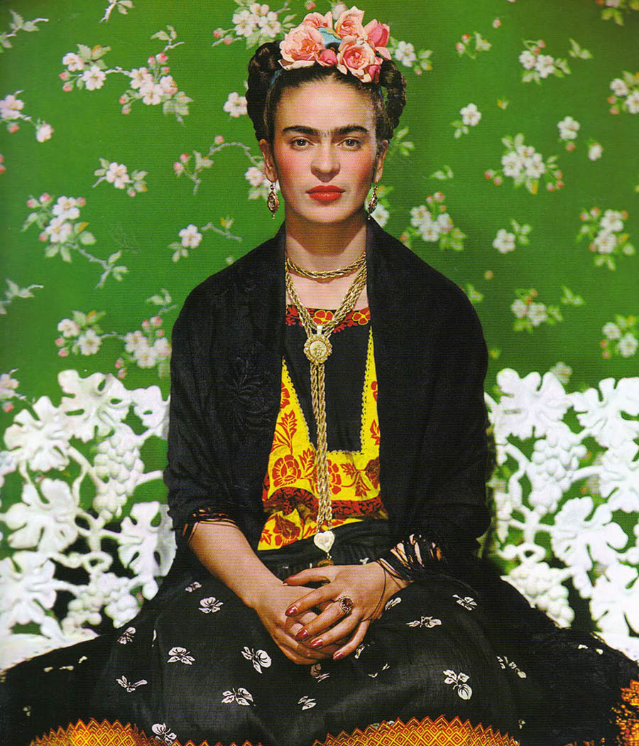
El legado de Frida Kahlo continúa inspirando a personas de todo el mundo.
Frida on White Bench, 1939 (photo by Nickolas Muray)

Slide 31
A Tour of Frida Kahlo’s Blue House – La Casa Azul – by her biographer Hayden Herrera

Slide 32
Erik Takes You On A Tour Of Frida Kahlo's House And Wardrobe! Casa Azul, Mexico City.

